Slide 1

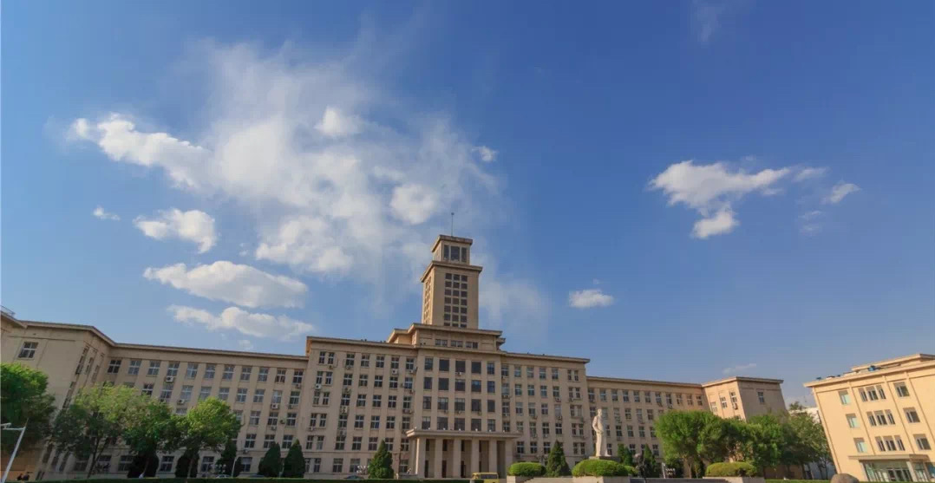


​
-2025.06.12-
机器人软件工程学汇报
小组成员：
2010920 彭东阳
2010381 姜凡希
2011542 沈正阳

Slide 2




项目背景与技术基础
01
02
系统框架与模块设计
CONTENTS
目录
03
核心功能原理与实现
04
展示
致谢
05

Slide 3



​
PART 01
项目背景与技术基础
Project background and technical foundation

Slide 4



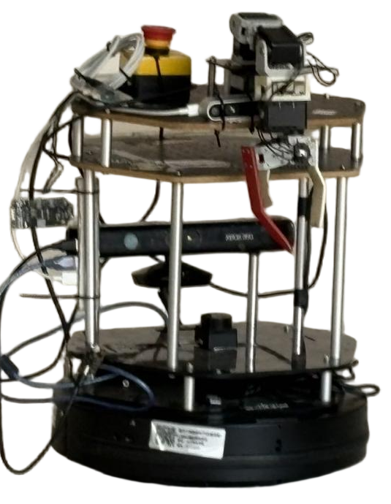
项目背景
01
市场需求：全球服务机器人市场 2025 年预计突破千亿美元，中国为主要增长市场
应用场景：医疗护理、家庭服务、教育陪伴
INTRODUCTION

Slide 5
技术基础
01
ROS 与 TurtleBot：开源机器人平台，支持传感器融合与自主导航VOSK 语音识别：基于 Kaldi 的轻量级模型，适合嵌入式设备
YOLO 目标检测：端到端回归模型，YOLOv11 实现实时检测
实验环境
Ubuntu 20.04.2.0+ROS1 Noetic

Slide 6
​
PART02
地图构建系统框架与模块设计
Framework and module design of map construction system

Slide 7
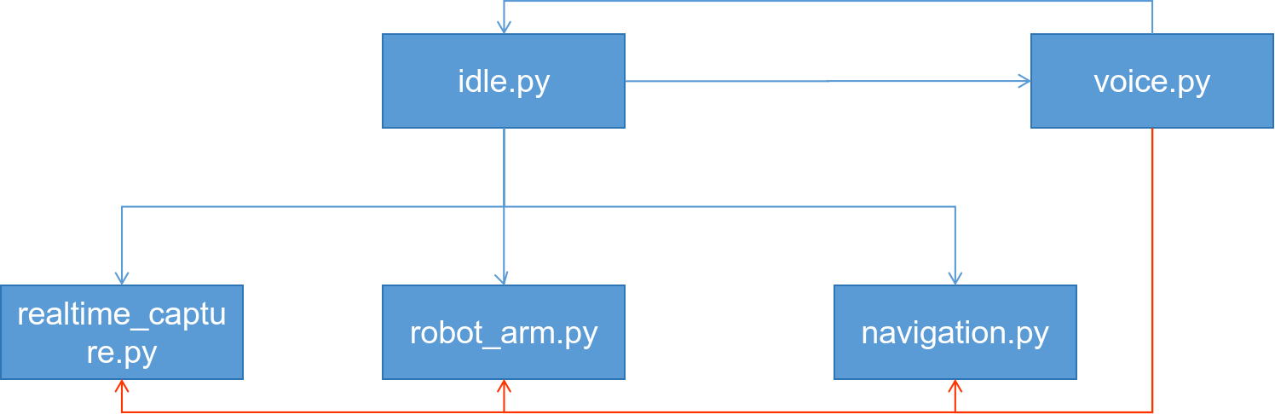
2.1 整体功能框架
模块组成：
控制层：闲逛进程（idle.py）功能层：导航（navigation.py）、语音（voice.py）、检测（realtime_capture.py）、机械臂（robot_arm.py）
题
请在此处点击编辑添加修改文本，请在此处点击编辑添加修改文本。请在此处点击编辑添加修改文本，请在此处点击编辑添加修改文本。请在此处点击编辑添加修改文本，请在此处点击编辑添加修改文本。

Slide 8
2.2 模块接口设计
本项目按照操作系统的设计方式，初始启动时只有一个闲逛进程idle.py，这个脚本中的主函数是一个写死的循环，每个循环都从终端中读取一个指令，根据指令选择合适的服务，首先声明一个新的线程并绑定到对应的功能函数，随后启动功能函数线程再返回到闲逛进程的主函数中。
模块 | 服务名称 | 接口类型 | 功能描述
检测模块 | start_capture | SetBool | 启动 / 停止目标跟踪
导航模块 | goto | 自定义 srv | 目标位置导航
机械臂模块 | seize/release | SetBool | 抓取 / 释放物体
语音模块 | start_voice | SetBool | 启动 / 停止语音控制

Slide 9
​
PART03
核心功能原理与实现
Principles and Implementation of Core Functions

Slide 10
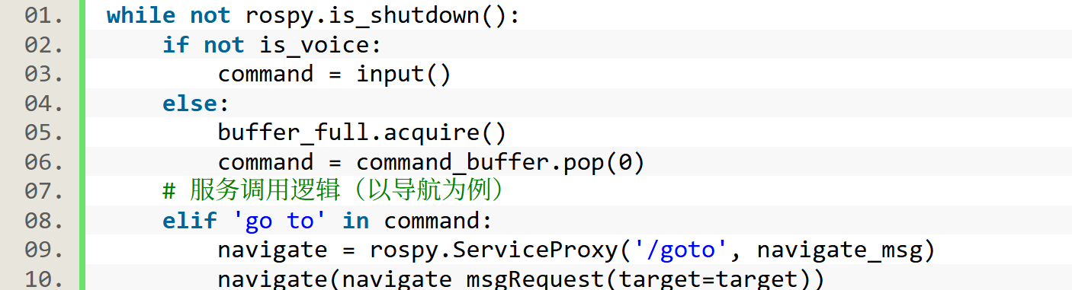
3.1 闲逛进程：多任务调度中枢（idle.py）
核心机制：
双输入源切换：键盘输入与语音输入通过is_voice标志位动态切换，语音指令通过/voice/voice_command主题接收。
线程同步：利用threading.Semaphore实现语音指令的生产者 - 消费者模式，避免缓冲区溢出。
服务调用链：解析指令后调用各模块服务（如/detector/start_capture），实现任务触发。
关键代码片段：

Slide 11


3.2 导航模块：路径规划与执行（navigate.py）
核心流程：
目标管理：通过target_dict预设位置坐标（如'classroom': [6.87, -3.4, 0]），支持快速调用。
姿态转换：欧拉角→四元数转换，构造MoveBaseGoal：
异步执行：通过threading.Thread启动导航线程，避免阻塞主线程。

Slide 12
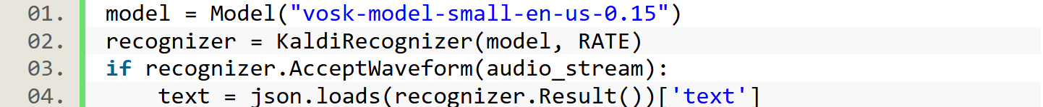
3.3 语音模块：VOSK 语音识别（voice.py）
技术要点：
音频处理：
采样率 44100Hz，16 位深度，单声道配置（pyaudio）。
双信号量控制缓冲区：list_empty（生产）和list_full（消费）。
模型推理：
服务接口：start_voice/stop_voice控制语音模块启停。

Slide 13

3.4 检测跟踪模块：YOLOv11 目标识别（realtime_capture.py）
目标检测：
YOLOv11 模型实时检测目标（如'person'），输出边界框坐标。
运动控制：
偏差控制：目标中心与图像中心偏移量→调整转向（angular.z）。
距离控制：深度图像测距→控制前进速度（linear.x）。
丢失处理：目标丢失时机器人原地旋转（angular.z=0.3），重新搜索目标。

Slide 14
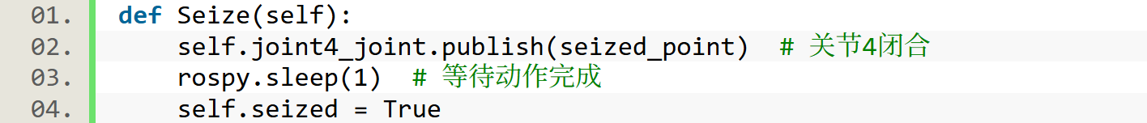
3.5 机械臂模块：关节运动控制（robot_arm.py）
控制逻辑：
1.关键角度：
zero_point=2.61（初始位置），seized_point=2.00（抓取位置）。
2.动作实现：
3.服务接口：seize/release服务控制抓取与释放，Reset方法恢复初始姿态。

Slide 15
3.6 模块交互关系
数据流图：
模块 | 输入来源 | 处理逻辑 | 输出目标
idle.py | 键盘 / 语音指令 | 指令解析 + 服务调度 | 各模块服务
navigate.py | /goto服务请求 | move_base 路径规划 | 机器人位姿
voice.py | 麦克风音频 | VOSK 语音识别 | /voice/voice_command
realtime_capture.py | RGB / 深度图像 | YOLO 检测 + 差速控制 | /cmd_vel_mux/input/navi
robot_arm.py | seize/release服务 | 关节角度发布 | 机械臂动作

Slide 16
​
PART04
展示
Demonstrate

Slide 17

感谢您的观看

